Slide 1
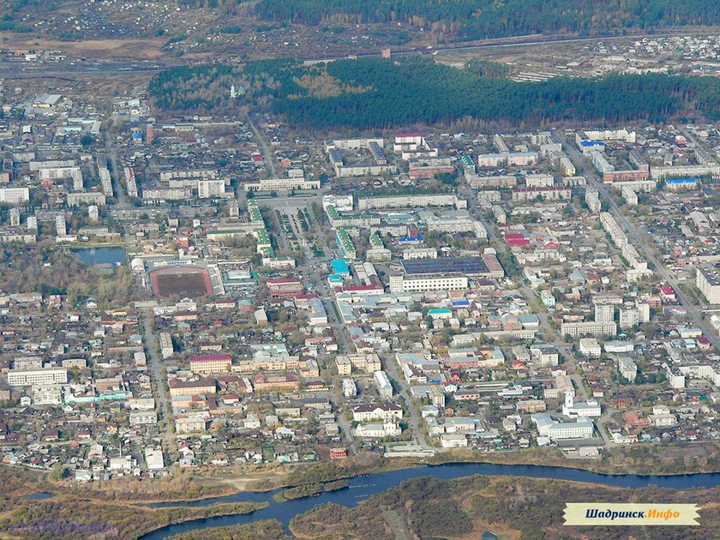
«Достопримечательные места города Шадринска»

Slide 2
Виртуальная экскурсия для детей с ОВЗ по лексической теме
«Мой родной город» на тему:
«Достопримечательные места города Шадринска»

Slide 3
Город Шадринск
Город Шадринск был основан в 17 веке, когда русские землепроходцы начали освоение сибирских и дальневосточных земель. Основателем Шадринской слободы является Юрий Малечкин, которого прозвали Юшкой Соловьем.
Ша́дринск — город в Курганской области России, второй по численности населения после Кургана.75 623 чел. (2015) Расположен на Западно-Сибирской равнине, на реке Исеть (приток Тобола).
Культурный, образовательный и промышленный центр Зауралья, имеет статус города областного подчинения.

Slide 4
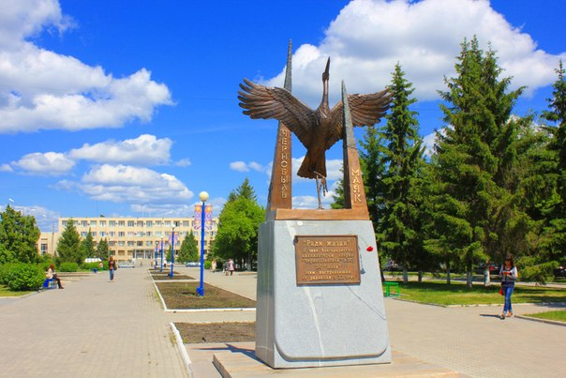
Памятник «Ради жизни»

Slide 5
Памятник «Ради жизни»
В центре города Шадринска, в сквере Победы, установили памятник пострадавшим от аварий на Чернобыльской АЭС и производственном объединении "Маяк".
Мемориал возведен по инициативе "чернобыльцев" и выполнен в виде журавля.

Slide 6
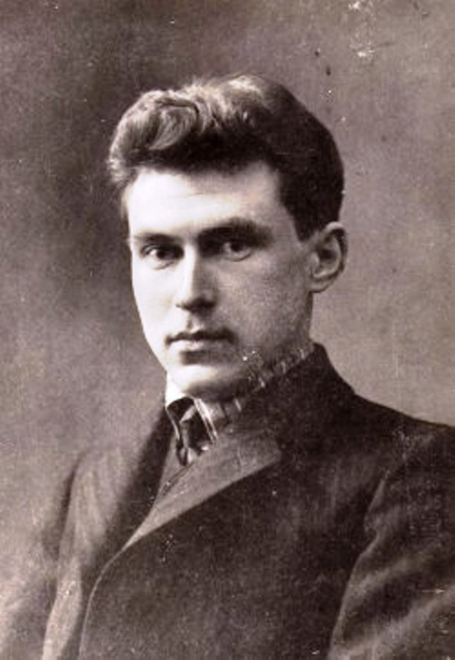
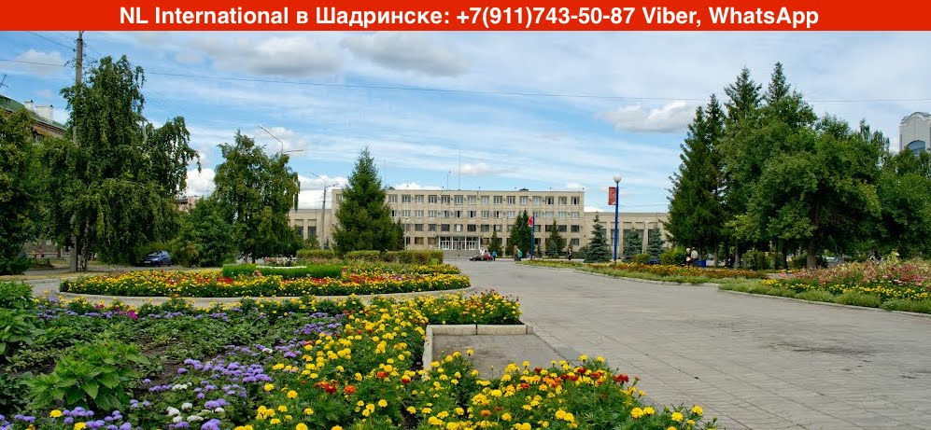
Площадь имени Здобнова Николая Васильевича

Slide 7
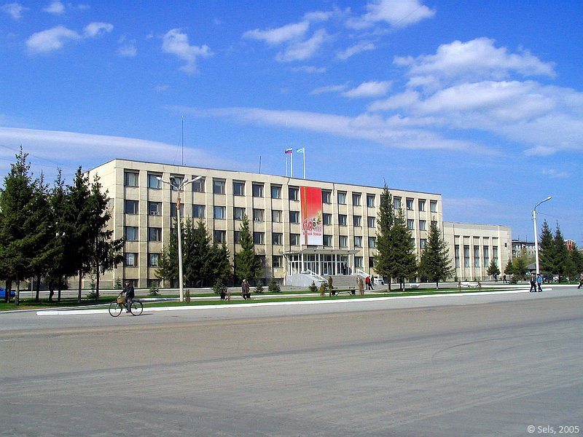
Площадь имени Н.В.Здобнова

Slide 8
Площадь имени Н.В. Здобнова
Площадь им. Здобнова расположена в самом центре Шадринска, на пересечении улиц Свердлова и Комсомольской. Она была заложена в 1950-х годах и названа в честь выдающегося советского библиографа и краеведа Н. В. Здобнова.

Slide 9
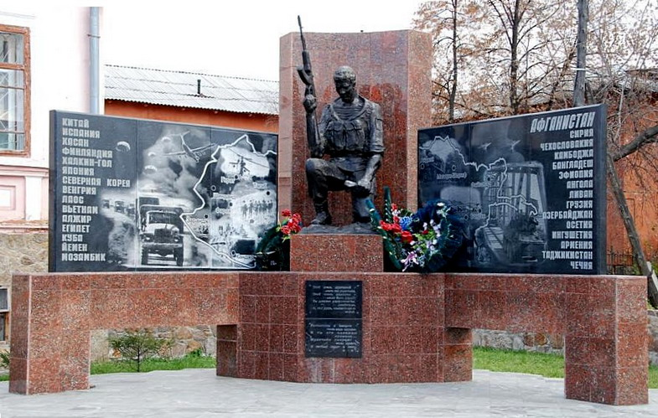
Мемориал «Воинам погибшим в локальных конфликтах»

Slide 10
Мемориал «Воинам погибшим в локальных конфликтах»
Данный памятник был построен на пересечении улиц Октябрьская и Розы Люксембург. Создан памятник был в память о воинах, погибших в интернациональных конфликтах.
Памятник создан по инициативе и при участии ветеранов Афганистана и отлит на Курганском заводе «Икар». В центре гранитной композиции стоит фигура советского солдата с автоматом в руке, опустившегося на одно колено. Своими мощью и величием, болью и скорбью он напоминает о подвигах парней, не вернувшихся домой. По обе стороны от скульптуры установлены большие гранитные плиты, на которых изображены военные сюжеты и высечены названия стран, где проводились боевые действия.

Slide 11
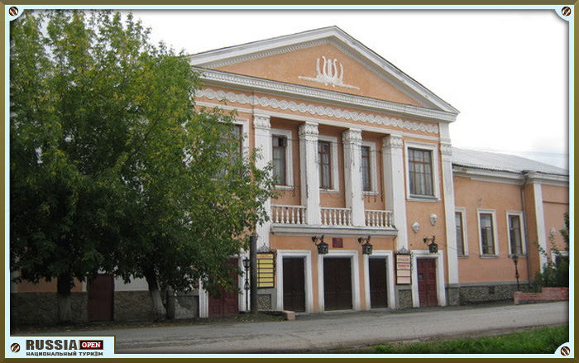
Шадринский драматический театр

Slide 12
Шадринский драматический театр
Предпосылки создания в городе театра возникли ещё с появления знаменитой Крестовско-Ивановской ярмарки, на которую съезжались именитые и никому не известные артисты со всей России. У истоков создания театра стояли А. Светлов-Канунников, Н. Богдановский (Мерянский), В. Билибин, Г. Ге, А. Азагарова и другие. Он выдержал всё: войну, разруху, реформы, реорганизации и сохранил свое лицо. Даже в 1944 году, когда на его базе был создан Курганский драматический театр и значительная часть труппы переехала в Курган, он не канул в лету. Театр выжил, потому что был нужен городу, стал его неотъемлемой частью.

Slide 13
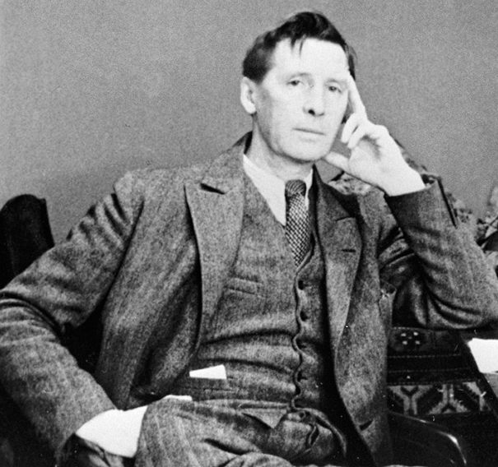
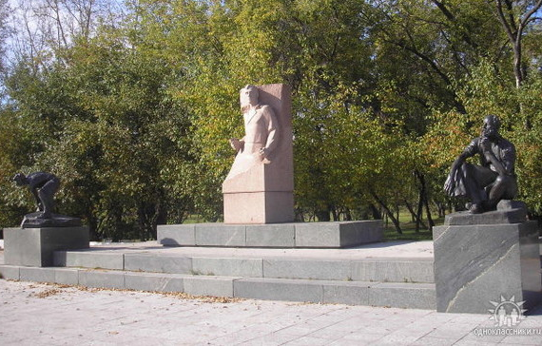
Скульптуры созданные Иваном Шадром

Slide 14
Скульптуры Шадра
Среди главных достопримечательностей города Шадринска особое место занимает памятник в честь знаменитого советского скульптора И. Д. Иванова, взявшего впоследствии в честь родного города псевдоним Шадр. Монумент расположен в центральном городском саду.
Появление памятника знаменитому скульптору было приурочено к его 100-летию, которое отмечалось в 1987 году. Для подготовки к этому событию была сформирована творческая группа в составе заслуженного художника РСФСР скульптора Ю. Л. Чернова и лауреата Ленинской премии архитектора Г. Г. Исаковича. В 1976 году они приступили к работе по созданию памятника, который был торжественно открыт в 1984 году.
Памятник представляет собой монументальный комплекс, установленный на прямоугольном гранитном пьедестале, по бокам которого возвышаются бронзовые фигуры, а в центре — скульптура И. Д. Шадра. По замыслу создателей памятника скульптор словно собственноручно вырубает себя из гранита. По бокам установлены бронзовые копии двух работ И. Д. Шадра: созданной в 1927 году скульптуры «Булыжник — оружие пролетариата. 1905 год» и изготовленного в 1929 году «Сезонника».

Slide 15
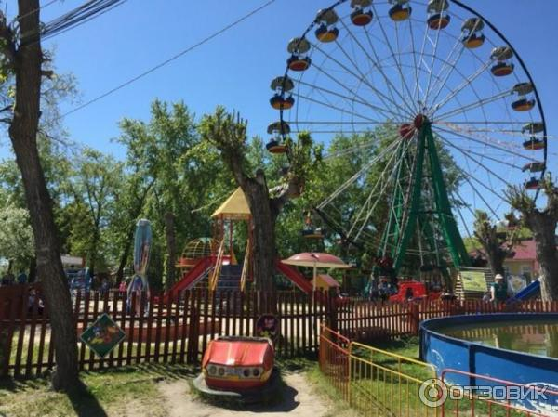
Новогодний городской сад

Slide 16
Городской сад
Местные купцы в XIX веке высадили деревья, кустарники, обустроили пруд.
На территории парка во времена СССР появились аттракционы и кафе.

Slide 17
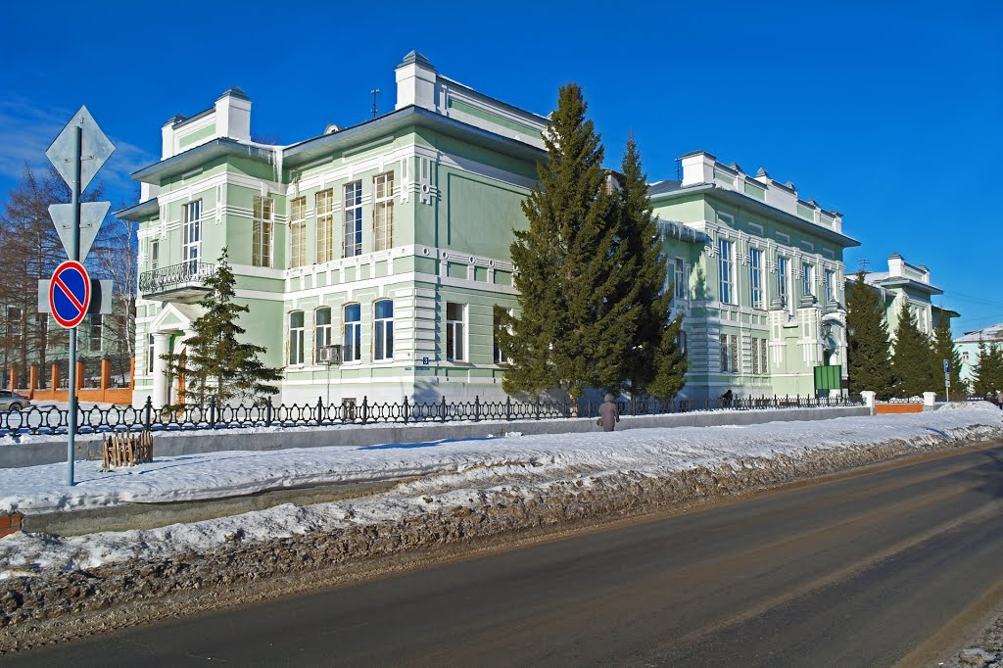
Шадринский государственный педагогический университет

Slide 18
Шадринский государственный педагогический университет
Шадринский государственный педагогический университет, основанный в 1939 году, является старейшим высшим учебным заведением Зауралья.
Особого внимания заслуживает главный корпус университета, являющийся памятником истории и архитектуры конца XIX века. Его отреставрированный фасад, выдержанный в формах классицизма с эклектичным декором, сохранил свой первоначальный облик до настоящего времени.

Slide 19
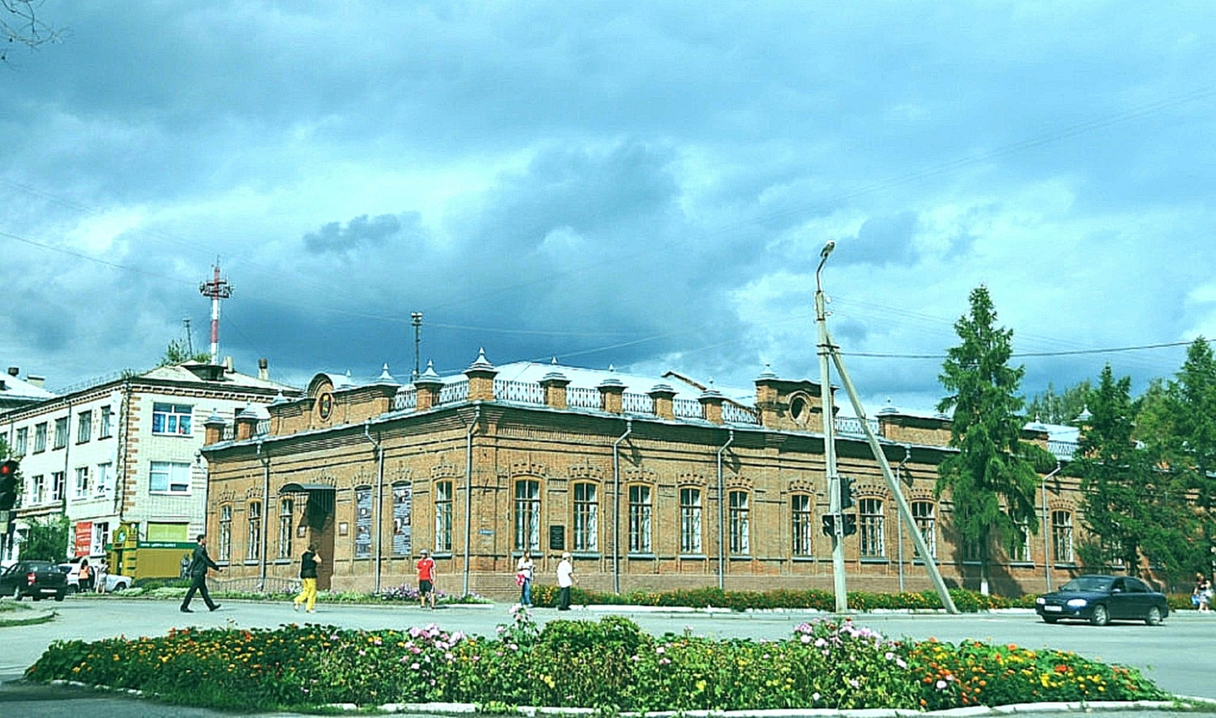
Краеведческий музей имени Владимира Павловича Бирюкова

Slide 20
Краеведческий музей имени В.П. Бирюкова
Старейший музей Курганской области является преемником Шадринского научного хранилища, организованного В. П. Бирюковым. Датой открытия хранилища считается 9 января 1918 года. В 1993 году получил имя основателя В. П. Бирюкова, этнографа, краеведа, лексикографа, музееведа, архивоведа, археолога, историка, фольклориста.
Музей обладает второй по численности коллекцией произведений профессора исторической живописи Ф. А. Бронникова — уроженца города Шадринска, коллекцией произведений скульптора И. Д. Иванова-Шадра, родившегося в Шадринске, богатой естественнонаучной коллекцией и др.
Ночвинская больница (здание музея) — памятник архитектуры начала ХХ в.

Slide 21
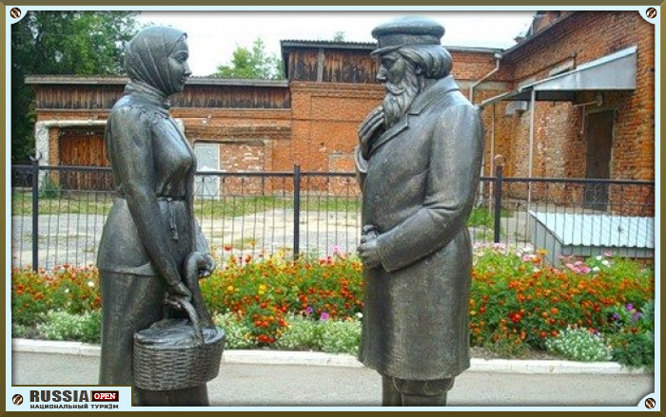
Памятник Шадринскому гусю

Slide 22
Памятник Шадринскому гусю
Гусь Шадринский - находится в Шадринске на углу улиц Гагарина и Свердлова у здания краеведческого музея.
Композиция ярко и гармонично вписалась в архитектурный ансамбль музея, став первым произведением искусства малых архитектурных форм в нашем городе.
Официальное название памятника «Старый город», но чаще называют его памятником шадринскому гусю.

Slide 23
